Slide 1
Лапта в зале

Slide 2
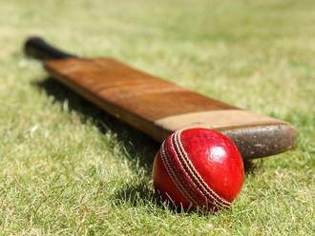
Содержание:
история развития русской лапты
правила игры в лапту
инвентарь и оборудование

Slide 3
Немного истории
Лапта – одна из древнейших русских игр. По некоторым данным она была известна уже в Х в.
Среди предметов, найденных при раскопках древнего Новгорода, обнаружено немало мячей и сама лапта (палка-бита), давшая название игре. Значит, более тысячи лет живет эта игра в народе.
Еще во времена Петра I лапта была любимейшей молодецкой забавой. Следует отметить, что лапта - не только русская игра. У разных народов мира есть много родственных игр. Они имеют свои правила и называются по-разному: у англичан - крикет, у американцев - бейсбол, софтбол, у кубинцев - пелота, у румын - ойма, у финнов - песа палло, у немцев - шлагбал. Норвежские археологи при раскопках находят биты для игры в лапту, которая у викингов пользовалась успехом.

Slide 4
Немного истории
Только в 1957 г. благодаря усилиям энтузиастов состоялось первое официальное соревнование по лапте. Первый чемпионат Российской Федерации, в 1958 г., послужил существенным стимулом к дальнейшему развитию этой народной игры в городах и областях страны. Лапта завоевала признание. В России были созданы тысячи команд. Уже в 1959 г. лапту включают в программу Спартакиады народов РСФСР.
Однако в 60-70-х гг. развитие лапты приостанавливается. И только к концу 80-х гг. новый импульс к развитию лапты дало постановление Госкомспорта СССР “О развитии бейсбола, софтбола и русской лапты”, принятое в 1987 г.
В 1990 г. в Ростове состоялся первый официальный чемпионат России по лапте среди мужских команд. В 1994 г. лапта была включена в Единую Всероссийскую спортивную классификацию. В 1995 г. были разработаны новые правила соревнований.

Slide 5
Немного истории
С 1997 г. действует межрегиональная общественная организация - Федерация русской лапты России.
В 2003 году она была преобразована в общероссийскую общественную физкультурно- спортивную организацию - Федерацию русской лапты России объединяющую 46 региональных отделений в субъектах нашей страны. В настоящее время русская лапта получила своё развитие как официальный вид спорта, вошедший в Единую Всероссийскую Спортивную Классификацию и культивируется в более чем 45 регионах Российской Федерации. Проводятся официальные Чемпионаты, Кубки, Первенства России среди разных возрастных групп, всероссийских традиционные детско-юношеские турниры.

Slide 6
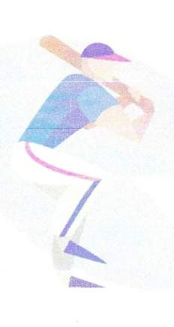
Разновидности игры в лапту
Вольная лапта
Большая лапта
Город за городом
Круговая лапта
Русская лапта (спортивная)

Slide 7
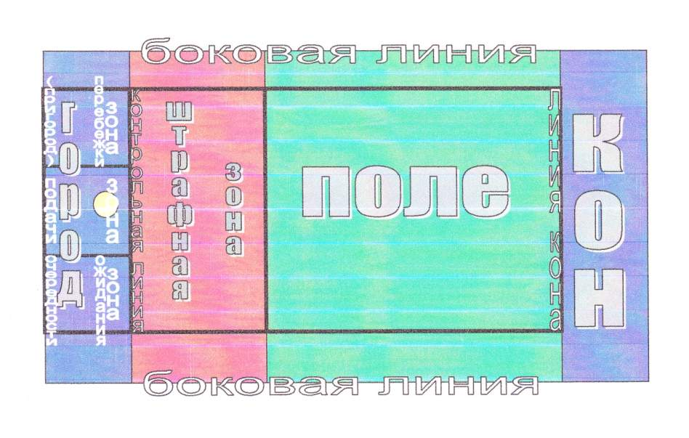
я

Slide 8
Правила игры
Русская лапта - это двусторонняя командная игра, которая проводиться на прямоугольной площадке, ограниченной боковыми и лицевыми линиями. Цель одной команды - совершить, как можно больше перебежек после совершенных ударов битой по мячу, где каждый игрок, совершивший полную перебежку, приносит своей команде очко. Цель другой команды - не дать сопернику сделать перебежки, с помощью опаливания мячом и поймать больше «свечек», причём, осалив перебежчика, команда получает право на удары и перебежки, если не произойдёт переосаливание (т.е. ответного осаливания).
1 команда - игроки нападения - игроки ГОРОДа (ДОМ) и КОНа 2 команда - игроки защиты - игроки ПОЛя

Slide 9
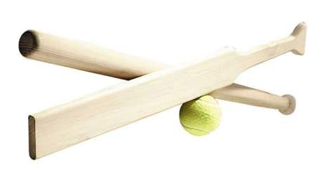
Инвентарь:
бита – длина 60-110 см.
ширина 5+1 см.
толщина 2 см.
вес 1500+50 г.
Кол-во игроков:
10 чел. (6 основных + 4 запасных) в зале можно использовать
8 чел. ( 5 основных + 3 запасных)
мяч -теннисный, резиновый

Slide 10
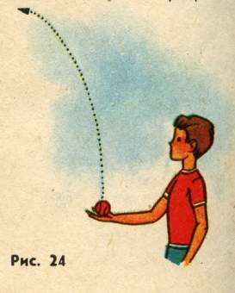
ПОДАЧА И УДАРЫ ПО МЯЧУ
Подача мяча проводится одним из игроков защиты открытой ладонью над кругом подачи на высоту 1,5–2 м или на высоту, указанную нападающим. В момент подачи мяча нападающий и подающий игроки располагаются на площадке
подающего по разные стороны
круга подачи.
Каждый игрок нападения имеет
право на использование двух
попыток (в большой лапте) и одной попытки (в мини лапте).

Slide 11
ПРАВИЛЬНЫЙ УДАР
Нападающий ударил битой по мячу:
мяч перелетел по воздуху штрафную линию, упал на поле (но не коснулся потолка или боковых стен)
мяч поймали игроки защиты «СВЕЧА».

Slide 12
ПЕРЕБЕЖКА
Каждый игрок нападения, совершивший после правильного удара по мячу (или ввода мяча в игру) полную перебежку из пригорода или площадки подающего за линию кона и обратно за линию дома и при этом не был осален (запятнан) или самоосалин, приносит команде 2 очка. Игрок, совершивший правильный удар, может выполнить перебежку из зоны подачи или уйти в зону перебежки. Другие нападающие выбегают из зоны перебежки в момент когда мяч находиться в игре и не возвращен в ДОМ. Если до пересечении мячом линии дома игроки нападения начали перебежку, то они обязаны закончить ее в одну сторону. Игрок может выполнить перебежку в КОН или в КОН и обратно в ДОМ. После перебежки игрок уходит в конец своей команды, для следующего удара.

Slide 13
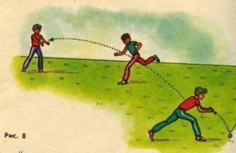
ОСАЛИВАНИЕ
Игрок совершивший перебежку, считается осаленным,
если его коснется мяч в пределах игрового поля,
брошенный в него любым игроком защиты.
ОТВЕТНОЕ ОСАЛИВАНИЕ
Может продолжаться до тех пор, пока все игроки последней осалившей команды не убегут за линию кона или дома
САМООСАЛИВАНИЕ
Игрок нападения взял мяч в руки в зоне поля,
или игрок после ответного осаливания взял мяч в руки, т.е он сам себя запятнал.

Slide 14
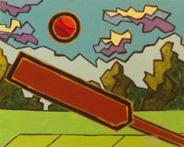
Игроки защиты имеют право передавать мяч своим игрокам или передвигаться с мячом в любом направлении. После осаливания все игроки защиты обязаны убежать за линию дома или кона т.к. осаленная команда может произвести ответное осаливание.
«СВЕЧА»
Если игрок поля (защитник) поймал мяч с лёта (т.е. «свеча)», то он приносит своей команде очко и может осалить бегущего игрока другой команды.

Slide 15
Нарушения:
нельзя кидать биту за линию дома
нельзя дразнить соперника или препятствовать ему при перебежке
нельзя задерживать игрока руками или подставлять ему подножку
нельзя совершать удар по мячу, держа биту одной рукой
нельзя подбрасывать мяч с закрытой ладони
мяч накидывается в кругу
нельзя задерживать мяч в поле игроками защитниками, если игроки нападения не выполняют перебежку

Slide 16
Спасибо за внимание!

